Slide 1

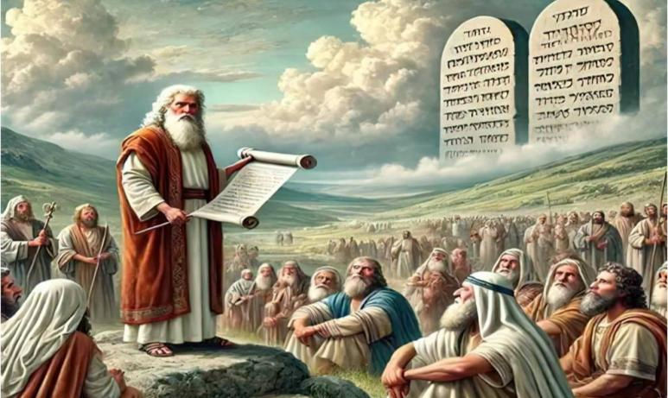
LEZIONE 7 DELLA SCUOLA DEL SABATO
4 TRIMESTRE 2025
LEALTÀ ASSOLUTA: ADORAZIONE IN UNA ZONA DI GUERRA
15 NOVEMBRE 2025

Slide 2

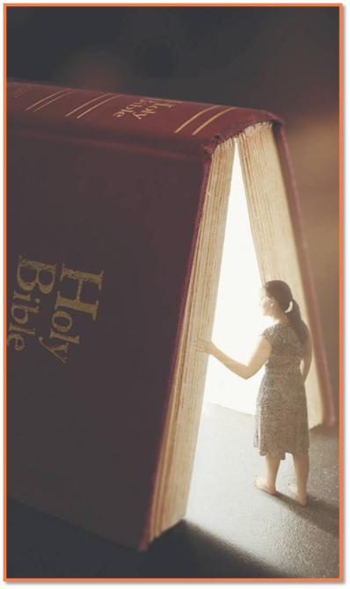
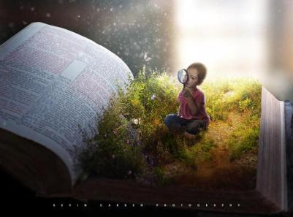
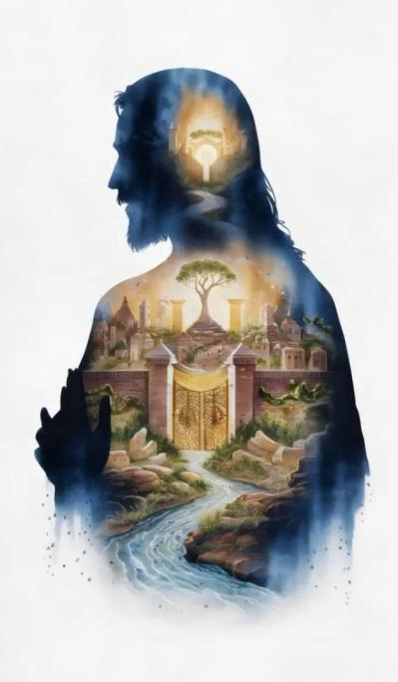
“Cercate prima il regno di Dio e la sua giustizia, e tutte queste cose vi saranno date in più”
Matteo 6:33

Slide 3

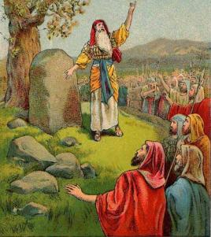
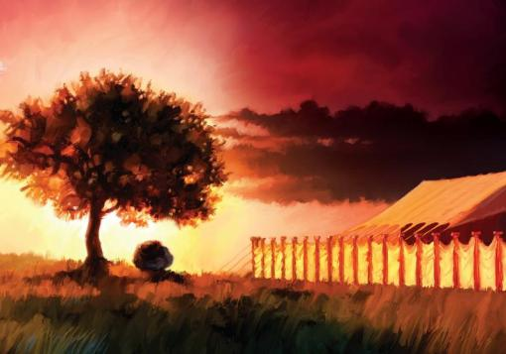







Di fronte al miracoloso attraversamento del Giordano, tutti i re cananei furono presi dal terrore (Giosuè 5:1). Il territorio era pronto per essere conquistato immediatamente.
Tuttavia, questa non era la priorità per Israele. Dovevano cercare prima la comunione con Dio.
Nel bel mezzo della conquista, decisero anche di fare una sosta per consacrarsi nuovamente al Signore in una grande riunione tra i monti Ebal e Gherizim.
Quasi al termine della conquista, compirono un nuovo atto di adorazione: erigere il Santuario a Silo.
Adorare prima di conquistare:
Il patto rinnovato (Giosuè 5:1-9)
La prima Pasqua in Canaan (Giosuè 5:10-12)
Adorazione tra i monti:
Un altare per adorare (Giosuè 8:30,31)
Ricordare la legge (Giosuè 8:32-35)
Un luogo speciale per adorare:
Erigendo il Santuario (Giosuè 18:1)

Slide 4
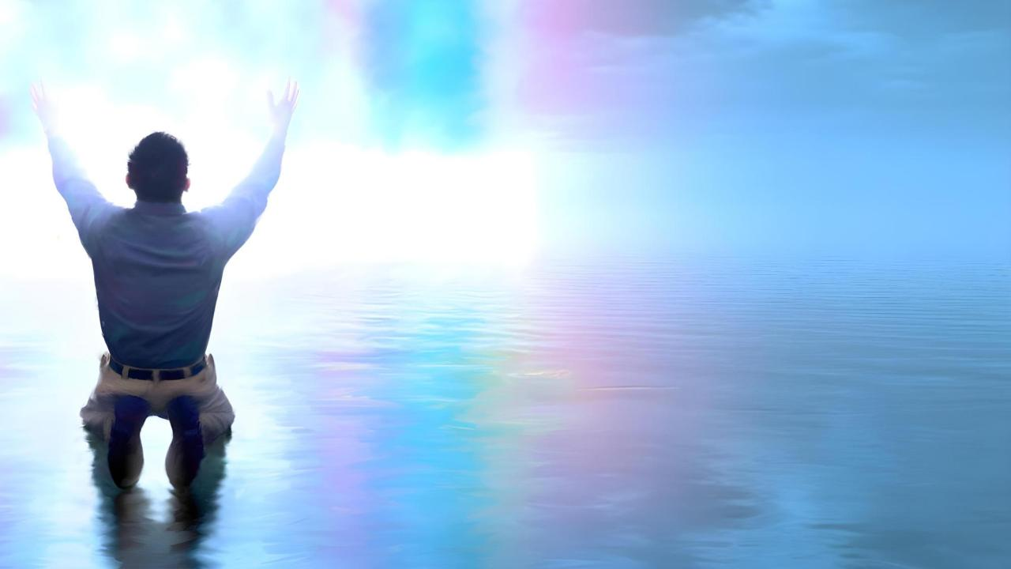
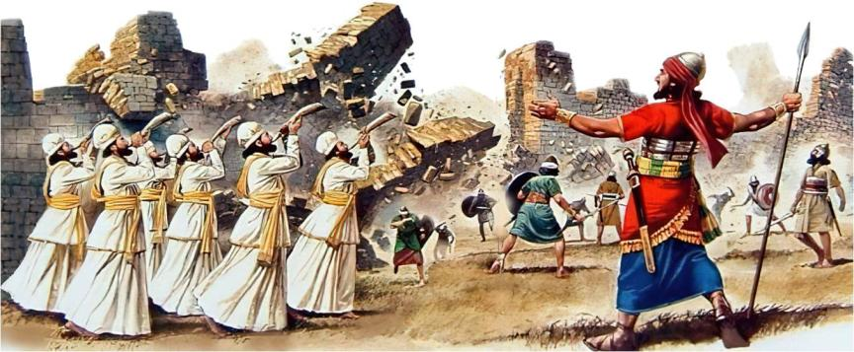
ADORARE PRIMA DI CONQUISTARE

Slide 5

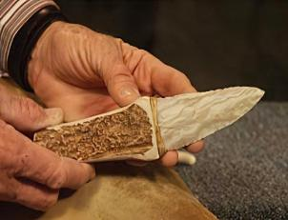

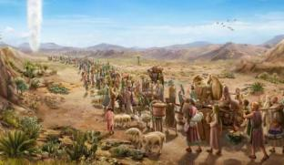
IL PATTO RINNOVATO
«In quel tempo il SIGNORE disse a Giosuè: “Fatti dei coltelli di pietra e torna di nuovo a circoncidere i figli d'Israele”» (Giosuè 5:2)
Ghilgal è il nome che fu dato all’accampamento israelita, centro di comando nella prima parte della conquista. Che significato fu dato a questo nome? (Giosuè 5:9).
Sebbene fossero passati più di quarant'anni da quando avevano lasciato l'Egitto, Israele non era ancora entrato nella Terra Promessa. Ora, i loro piedi camminavano su quel territorio. Era giunto il momento di rimuovere «l'onta dell'Egitto” e rinnovare il patto con Dio.
Prima di mangiare la prima Pasqua, gli uomini israeliti furono circoncisi, poiché nessun incirconciso poteva partecipare ad essa (Esodo 12:48). Ma, poiché si erano rifiutati di entrare in Canaan la prima volta, il patto fu rotto e nessun israelita fu circonciso nel deserto (Giosuè 5:5).
Per rinnovare il patto, era necessario ripetere quel segno fisico (Genesi 17:10). Questo atto metteva al primo posto ciò che era importante. Per noi è un esempio da imitare: «Cercate prima il regno di Dio e la sua giustizia, e tutte queste cose vi saranno date in aggiunta» (Matteo 6:33).

Slide 6

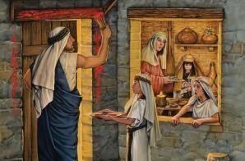
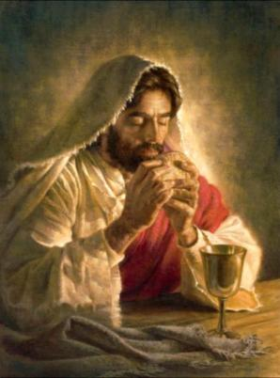
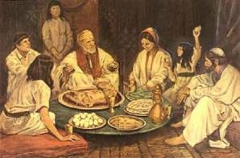
LA PRIMA PASQUA IN CANAAN
«I figli d'Israele si accamparono a Ghilgal e, sulla sera del quattordicesimo giorno del mese, celebrarono la Pasqua nelle pianure di Gerico» (Giosuè 5:10)
Dall’Egitto a Canaan Israele seguì un processo “schematico”, ripetendo gli eventi in ordine inverso:
Egitto
Circoncisione e Pasqua
Attraversamento del mar Rosso
Deserto
Attraversamento del Giordano
Circoncisione e Pasqua
Canaan
La prima Pasqua fu un simbolo della liberazione dall'Egitto. La seconda Pasqua, celebrata dalla nuova generazione, fu simbolo della loro conquista della Terra Promessa.
Poco prima della sua crocifissione, Gesù diede a questo rito un nuovo significato, con nuovi simboli: l'agnello divenne pane e il sangue vino.
Ora sono simboli del corpo e del sangue del nostro Redentore, che ci porta fuori dall'Egitto (cioè dal nostro peccato) e ci conduce alla Terra Promessa (1 Corinzi 11:23-26).

Slide 7

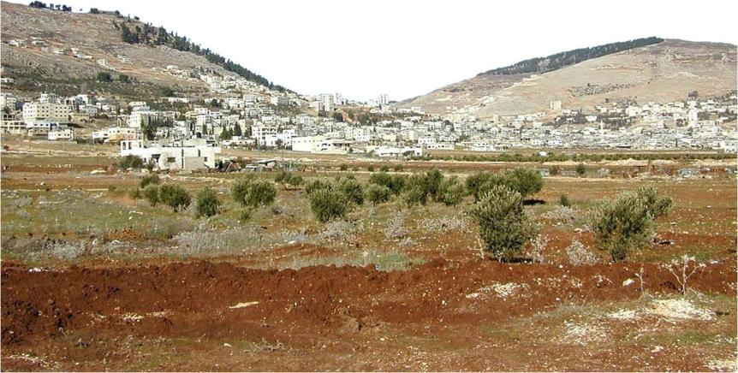
ADORAZIONE TRA I MONTI

Slide 8

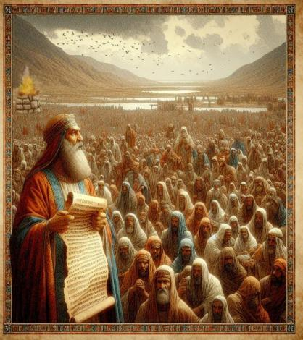
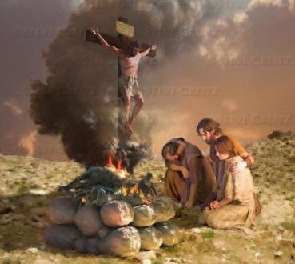
UN ALTARE PER ADORARE
«Allora Giosuè costruì un altare al SIGNORE, Dio d'Israele, sul monte Ebal» (Giosuè 8:30)
Mosè aveva ordinato che, entrando in Canaan, fosse costruito un altare sul monte Ebal e che Dio fosse lodato (Deuteronomio 27:5-7). Perché sul monte Ebal e non sul Gherizim?
Sia l'altare che le leggi che dovevano essere scritte su un monumento e lette davanti al popolo erano legate alle benedizioni e alle maledizioni (Deuteronomio 27:12-13). Sul monte Gherizim veniva pronunciata la benedizione, sul monte Ebal la maledizione.
Gesù si è fatto maledizione per noi, affinché noi potessimo ricevere la benedizione (Galati 3:13,14). Questo altare è per noi un'immagine chiara del sacrificio di Gesù a nostro favore.
Nel bel mezzo della conquista, Israele cercò un momento per consacrarsi nuovamente a Dio. Questo è un invito a imitare il suo esempio, consacrandoci a Dio, non solo individualmente, ma anche come popolo eletto da Dio.

Slide 9

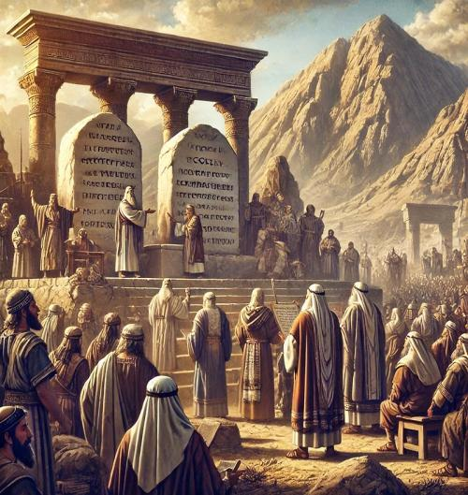
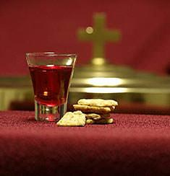
RICORDARE LA LEGGE
«E là, su delle pietre, Giosuè scrisse una copia della legge che Mosè aveva scritta in presenza dei figli d'Israele» (Giosuè 8:32)
Dopo aver costruito l'altare sul monte Ebal, Giosuè raccolse alcune pietre e le ricoprì di calce. Quindi vi scrisse sopra una copia della legge [Deuteronomio, che includeva i Dieci Comandamenti e varie leggi, insieme alle benedizioni e alle maledizioni] (Giosuè 8:32; Deuteronomio 27:2,3).
Infine, la legge fu letta al popolo, diviso in due parti, una su ciascun versante del monte (Giosuè 8:33-35). In questo modo fu rinnovato il patto tra Dio e il suo popolo.
Questo è un appello anche per noi. Come popolo rimanente di Dio, dobbiamo rinnovare periodicamente il nostro patto con Lui, ricordando come ci ha condotto fin qui e le benedizioni che ci ha prodigato.
Oltre al nostro rinnovamento personale, la Santa Cena ci offre anche quel momento speciale di rinnovamento come popolo di Dio.

Slide 10
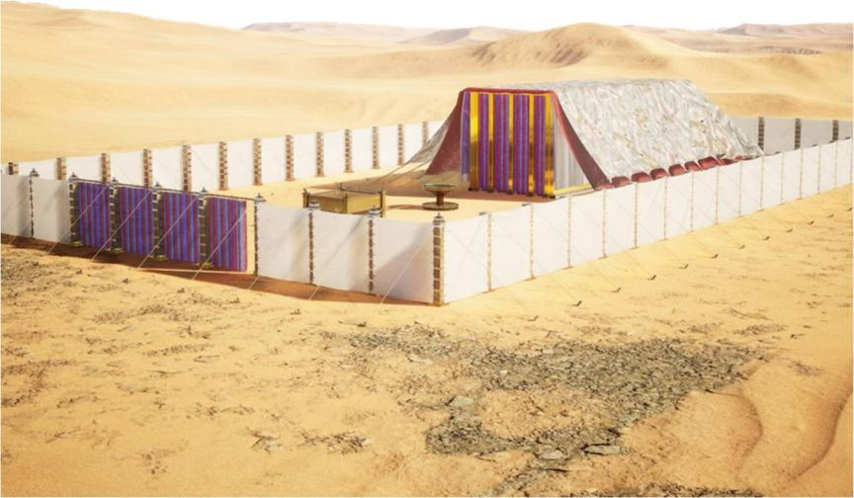
UN LUOGO SPECIALE PER ADORARE

Slide 11
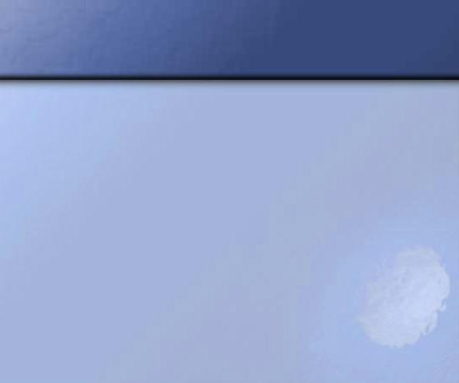
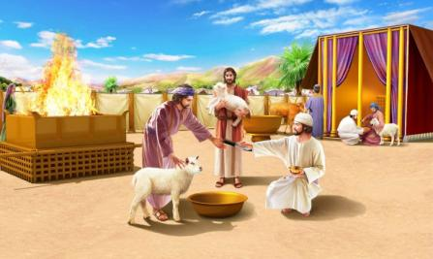
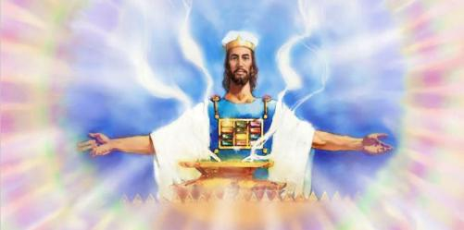
ERIGENDO IL SANTUARIO
«Poi tutta la comunità dei figli d'Israele si radunò a Silo, dove montarono la tenda di convegno. Il paese era loro sottomesso» (Giosuè 18:1)
La terra era stata conquistata da Israele. Il territorio era stato distribuito alle tribù più importanti, anche se sette tribù non avevano ancora ricevuto la loro parte. I guerrieri di Ruben, Gad e della mezza tribù di Manasse sarebbero stati mandati nelle loro terre oltre il Giordano.
Prima che le tribù si separassero, fu compiuto un atto speciale e indispensabile: l'erezione del Tabernacolo, il centro di culto di Israele (Giosuè 18:1).
Il Santuario, come dimora visibile di Dio, era il punto di coesione, dove tutti si univano in adorazione. Senza la presenza di Dio, il possesso della terra non aveva senso.
Oggi, quando ci sono ancora giganti moderni e postmoderni da sconfiggere, è di vitale importanza che concentriamo il nostro sguardo sul Santuario Celeste, dove Gesù intercede per noi.

Slide 12

«Non erano passate molte settimane da quando Mosè aveva spiegato al popolo il libro del Deuteronomio: in quell’occasione, Giosuè lesse ancora una volta la legge..
Erano presenti tutti gli uomini d’Israele, ma anche tutte le donne e i bambini: era importante che anch’essi conoscessero i loro doveri.. […]
Ogni capitolo, ogni versetto delle Sacre Scritture mette in contatto l’uomo con Dio. […] Se la Parola di Dio fosse studiata e seguita, guiderebbe i credenti, come gli israeliti, con una nuvola di giorno e una colonna di fuoco di notte».
(E.G. White, Patriarchi e profeti, p. 421)

